Slide 1
HISTÓRIA NATURAL DAS DOENÇAS E NÍVEIS DE PREVENÇÃO

Slide 2
Conjunto de processos interativos compreendendo “as inter-relações do agente, do suscetível e do meio ambiente que afetam o processo global e seu desenvolvimento, desde as primeiras forças que criam o estímulo patológico no meio ambiente, ou qualquer outro lugar (pré-patogênese), passando pela resposta do homem ao estímulo, até as alterações que levam a um defeito, invalidez, recuperação ou morte (patogênese)”(Leavell& Clark, 1976).

Slide 3
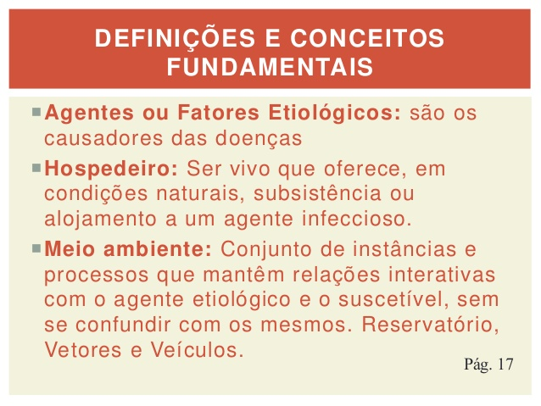

Slide 4
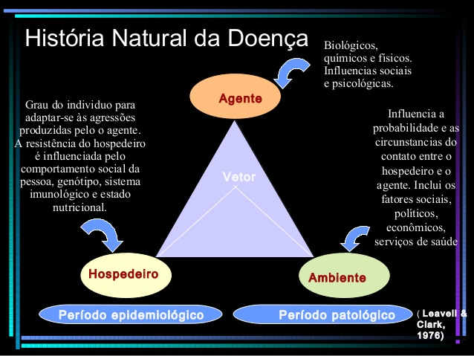

Slide 5
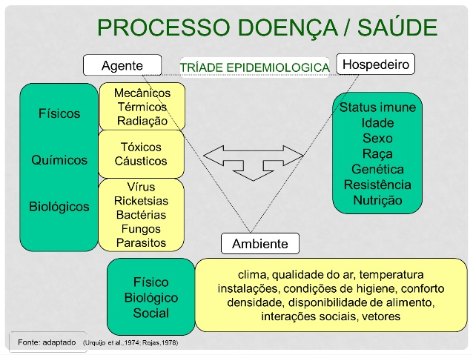

Slide 6
PARA APRESENTAÇÃO DO TRABALHO
IDENTIFIQUE AS SITUAÇÕES (CARACTERÍSTICAS) DO HOSPEDEIRO, AMBIENTE E AGENTE

Slide 7
A História Natural da Doença é subdividida em 4 fases:
Fase inicial ou fase de suscetibilidade ou pré-patogênica ou pré-patológica;
Fase patogênica ou patológica pré-Clínica;
Fase patogênica ou patológica clínica
Fase de desenlace ou residual (morte ou cura)

Slide 8
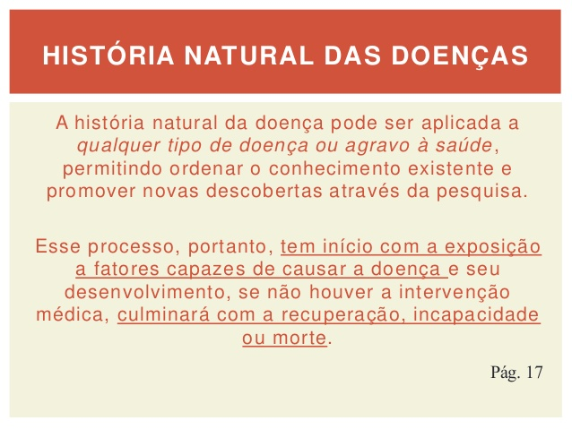

Slide 9
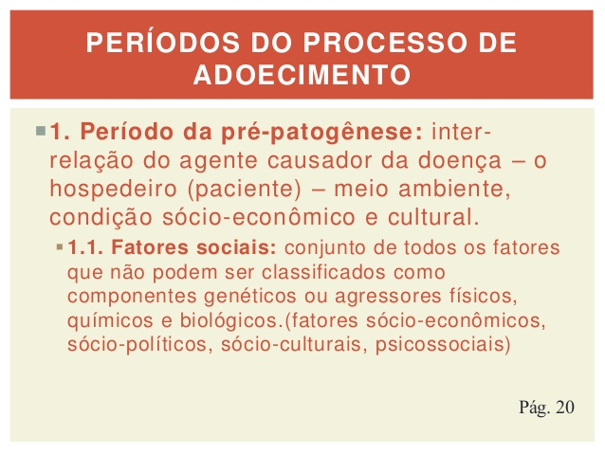

Slide 10
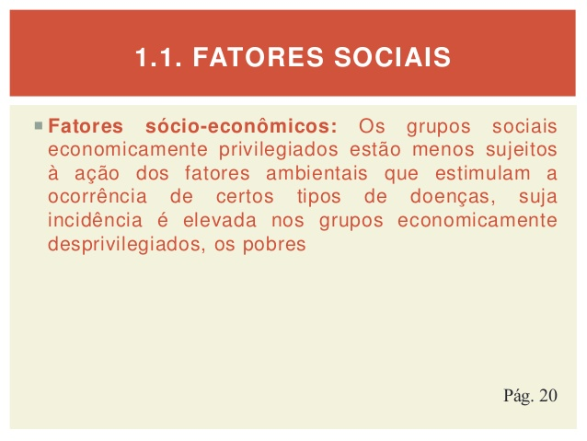

Slide 11
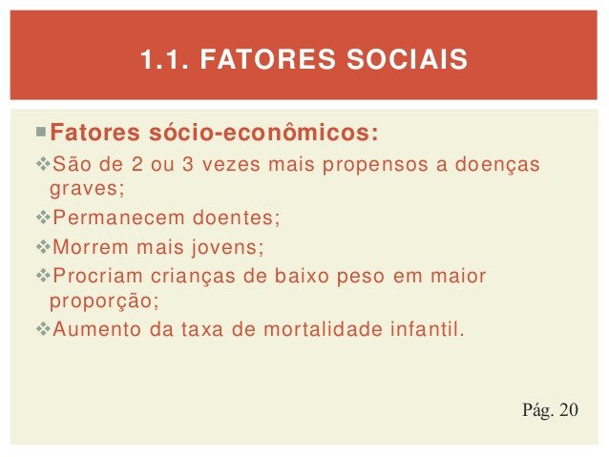

Slide 12
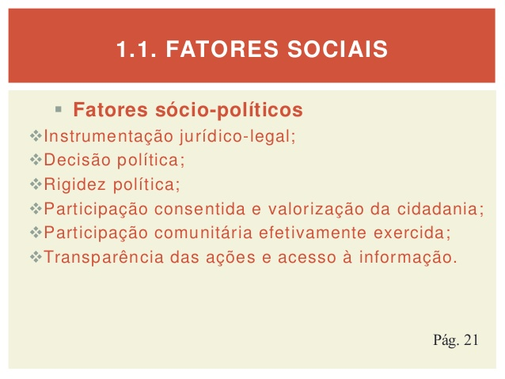

Slide 13
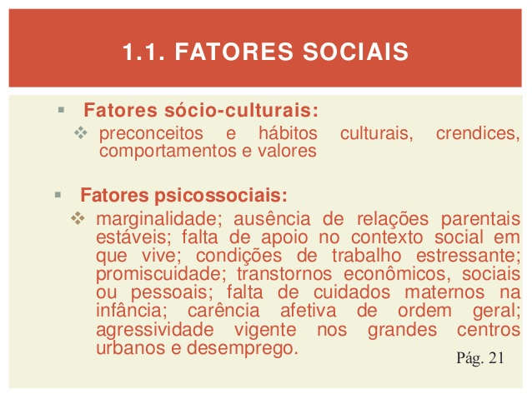

Slide 14
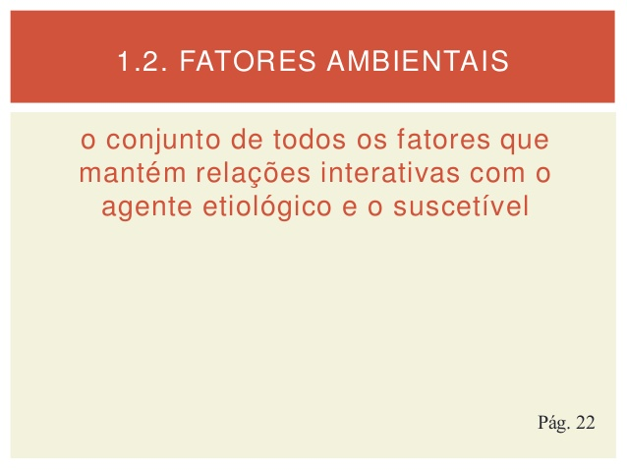

Slide 15
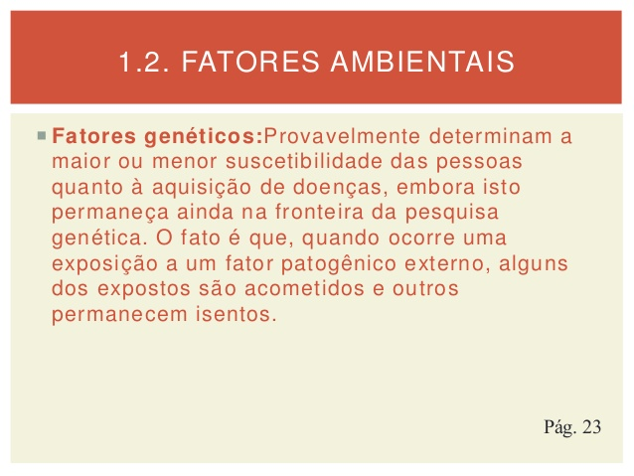

Slide 16
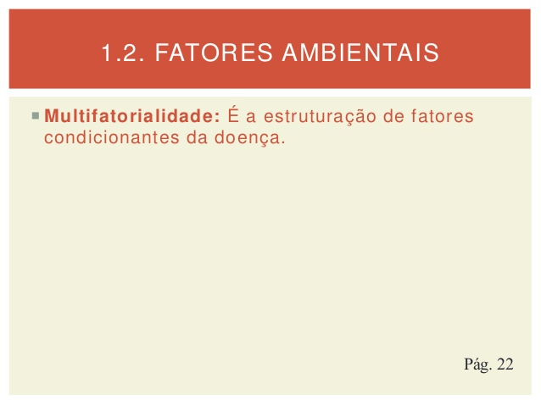

Slide 17
Períodos Pré-Patológico e Patológico da História Natural da Doença
(Leavell & Clark, 1976 apud Pereira, 1999)
Período Pré-Patológico
Período Patológico
Antes do indivíduo adoecer
Curso da doença no organismo humano RASTREAMENTO - “screening”
LIMIAR CLÍNICO
Morte Invalidez Cronicidade Limiar clínico
Doença precoce discernível
Doença avançada
Convalescença
Interação de agentes mórbidos, o hospedeiro humano e os fatores ambientais
Alterações
precoces
Fase patológica
pré-clinica
Fase de suscetibilidade
Fase clínica
Fase residual
Recuperação

Slide 18
História Natural da Doença
Avanço: um processo de múltiplas e complexas determinações
Determinantes
Morte
Cronificação
Cura com sequela
Cura
AG
Horizonte Clínico
H
MA
Nível Sub-clínico
Nível Clínico
Pré-Patogênese
Patogênese: SER HUMANO

Slide 19

Metáfora da “ponta do iceberg”:
nem todos os indivíduos afetados por uma condição nosológica apresenta quadro clínico (evolução subclínica);
apenas uma parte dos que apresentam quadro típico procura o sistema formal de atendimento;
a assistência prestada a muitas doenças traduz a “ponta do iceberg”: ou seja, corresponde à demanda espontânea por serviços de saúde.

Slide 20
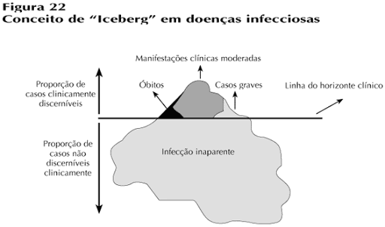

Slide 21
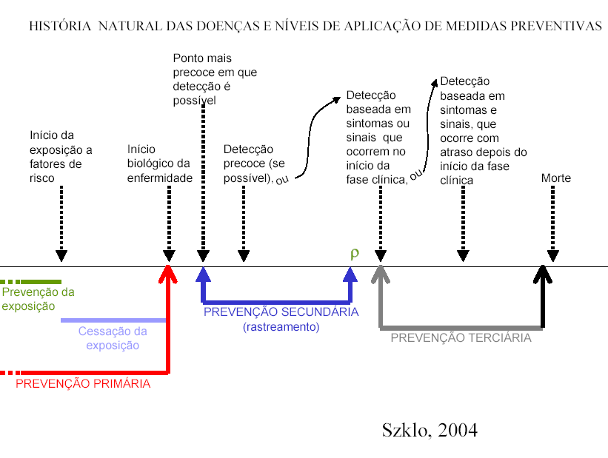

Slide 22
PREVENÇÃO
Ação antecipada, tendo por objetivo interceptar ou anular a evolução de uma doença na comunidade ou no indivíduo. Identifica riscos, atua sobre eles.
“ação antecipada, baseada no conhecimento da história natural a fim de tornar improvável o progresso posterior da doença”.

Slide 23
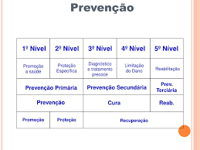

Slide 24
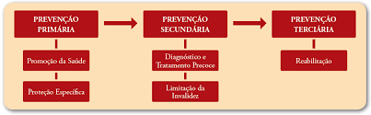

Slide 25
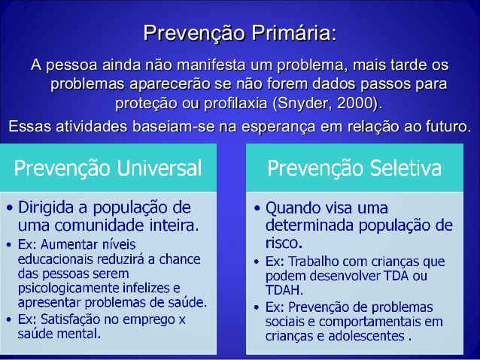

Slide 26
Prevenção Primária
Prevenção da incidência de doença ou lesão
A prevenção primária é a realizada no período de pré-patogênese.
I - Promoção da Saúde
II – Proteção Específica

Slide 27
PROMOÇÃO DA SAÚDE
“medidas destinadas a desenvolver uma saúde ótima”
Moradia adequada
Escolas
Áreas de lazer
Educação em todos os níveis
Desenvolvimento Econômico e Social
Implementação de Políticas Públicas
Bom padrão de nutrição, ajustado às várias fases de desenvolvimento da vida
Atenção ao desenvolvimento da personalidade
condições agradáveis de trabalho
Aconselhamento matrimonial e educação sexual e genética
Exames seletivos periódicos

Slide 28
PROTEÇÃO ESPECÍFICA
“contra agentes patológicos ou pelo estabelecimento de barreiras contra os agentes do meio ambiente”
Imunização
Saúde ocupacional
Higiene pessoal e do lar
Proteção contra acidentes
Aconselhamento genético
Controle de vetores
Uso de alimentos específicos
Proteção contra substâncias carcinogênicas

Slide 29
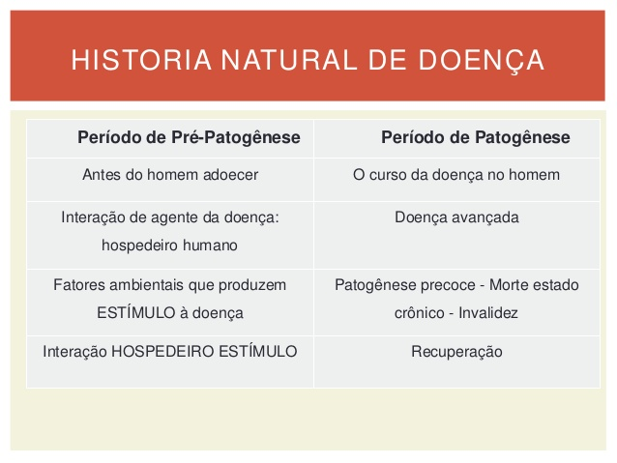

Slide 30
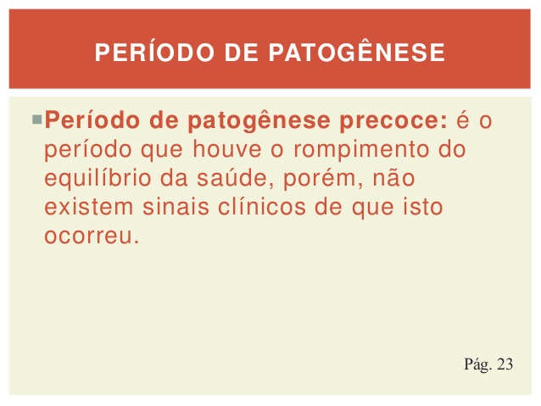

Slide 31
PREVENÇÃO SECUNDÁRIA
Diagnóstico Precoce, rastreamento (screening) para identificar a doença num estágio inicial e então melhorar o seu prognóstico (aumentar a probabilidade de cura ou prolongar o tempo de sobrevida) Ex: papanicolaou para detecção precoce de câncer cérvico uterino

Slide 32
PREVENÇÃO SECUNDÁRIA
Diagnóstico e tratamento precoce:
  Medidas individuais e coletivas para descoberta de casos;
  Pesquisa de triagem e exames seletivos, a fim de curar e evitar o processo de doença;
  Evitar a propagação de doenças contagiosas;
  Evitar complicações e seqüelas;
  Encurtar o período de invalidez.

Slide 33
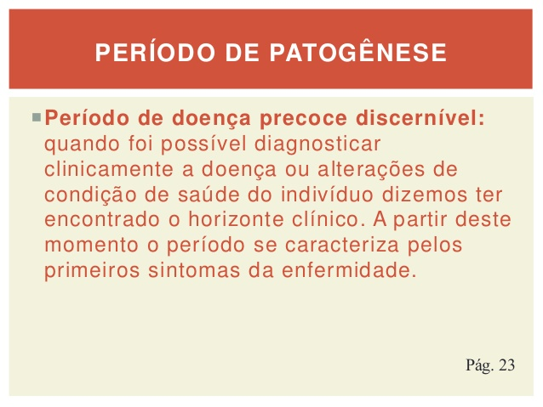

Slide 34
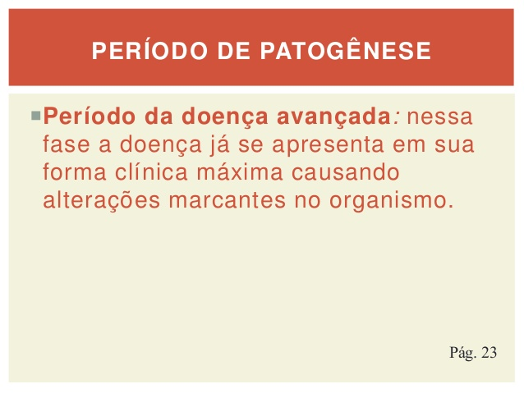

Slide 35
PREVENÇÃO TERCIÁRIA
Prevenção de incapacidade através de medidas destinadas à reabilitação. Ex: o processo de reeducação e readaptação de pessoas com defeitos após acidentes ou devido a seqüelas de doenças.

Slide 36
PREVENÇÃO TERCIÁRIA
Limitação da Invalidez:
  Instituir tratamento adequado para interromper o processo mórbido e evitar futuras complicações e seqüelas;
  Provisão de meios para limitar a invalidez e evitar a morte. Ex: Reabilitação pós-derrame; controle do diabetes; tratamento anti-retroviral para HIV
  Educação do público e indústrias, no sentido de que empreguem o reabilitado;
  Emprego tão completo quanto possível;
  Colocação seletiva;
  Terapia ocupacional em hospitais;
  Utilização de asilos.

Slide 37
PREVENÇÃO QUATERNÁRIA
Nível mais elevado de prevenção em saúde que consiste na «detecção de indivíduos em risco de sobretratamento (overmedicalisation) para os proteger de novas intervenções médicas inapropriadas e sugerir- -lhes alternativas eticamente aceitáveis» (Jamoulle, 2000).

Slide 38
PREVENÇÃO QUATERNÁRIA
“evitar ou atenuar o excesso de intervencionismo médico” associado a atos médicos desnecessários ou injustificados
capacitar os pacientes, ao fornecer- lhes a informação necessária e suficiente para poderem tomar decisões autônomas, sem falsas expectativas, conhecendo as vantagens e os inconvenientes dos métodos diagnósticos ou terapêuticos propostos (Gérvas e Férnandez, 2003).

Slide 39
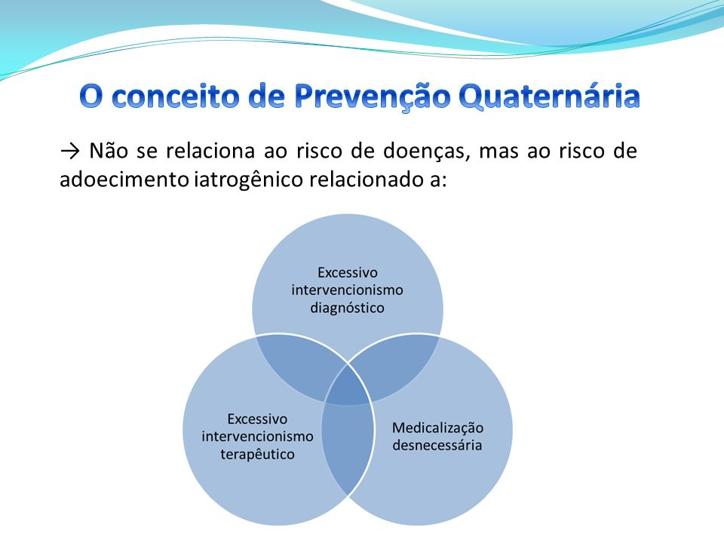

Slide 40
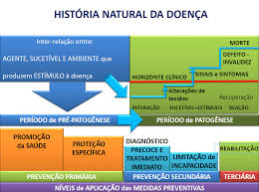

Slide 41
PARA APRESENTAÇÃO DO TRABALHO
APRESENTE AÇÕES DE PROMOÇÃO DA SAÚDE E PROTEÇÃO ESPECÍFICA

